Slide 1


«Путь Героя - Колесникова Сергея Борисовича - Труженика тыла, Героя социалистического труда, ветерана Великой Отечественной войны»
Выполнили: обучающиеся 6 «А» класса МБОУ Иваническая СОШ Аларского района Иркутской области
Зинчук Ксения,
Никифорова Александра,
Потапова Дарья,
Минутдинова Диана,
Ткаченко Антон,
Янина Ксения.
Руководители проекта: Шилкина Елена Анатольевна - заместитель директора по учебно-воспитательной работе, учитель математики
Федорова Кристина Васильевна - учитель-логопед

Slide 2
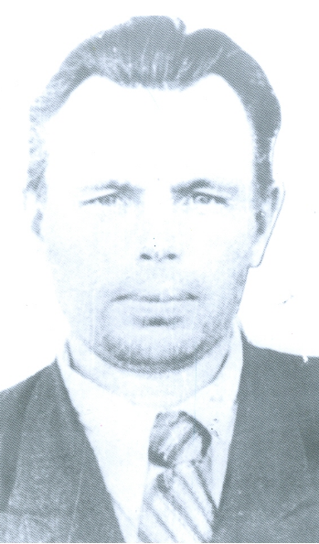

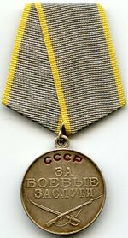
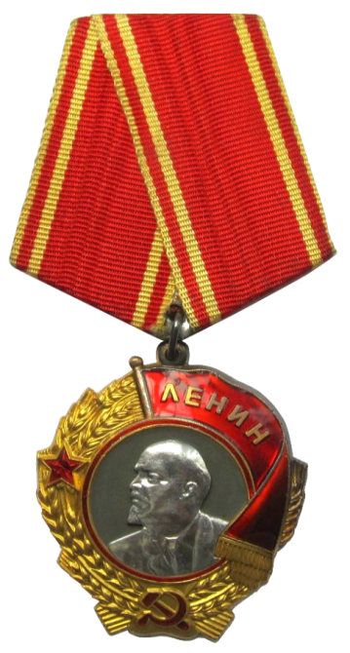
Труженик тыла. Герой социалистического труда, участник Великой Отечественной войны
Колесников Сергей Борисович
14.10.1913 - 01.02.1973

Slide 3
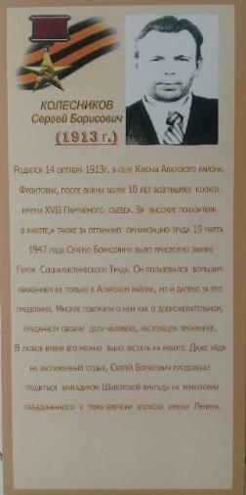

Slide 4
Колесников Сергей Борисович – председатель колхоза имени XVII партсъезда Аларского аймака Усть-Ордынского Бурят-Монгольского национального округа Иркутской области.
Родился 14 октября 1913 года в поселке Кутулик (по другим данным – в селе Ключи или Иваническое) ныне Аларского района Иркутской области.
Участник Великой Отечественной войны. Воевал командиром танка Т-26 воевал против японских милитаристов в Маньчжурии.
Биография

Slide 5
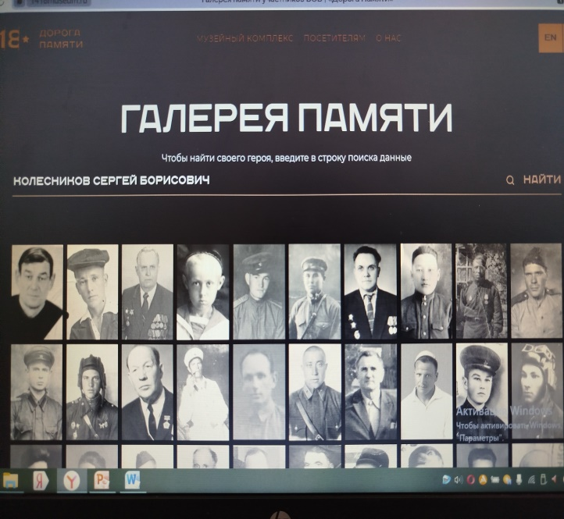
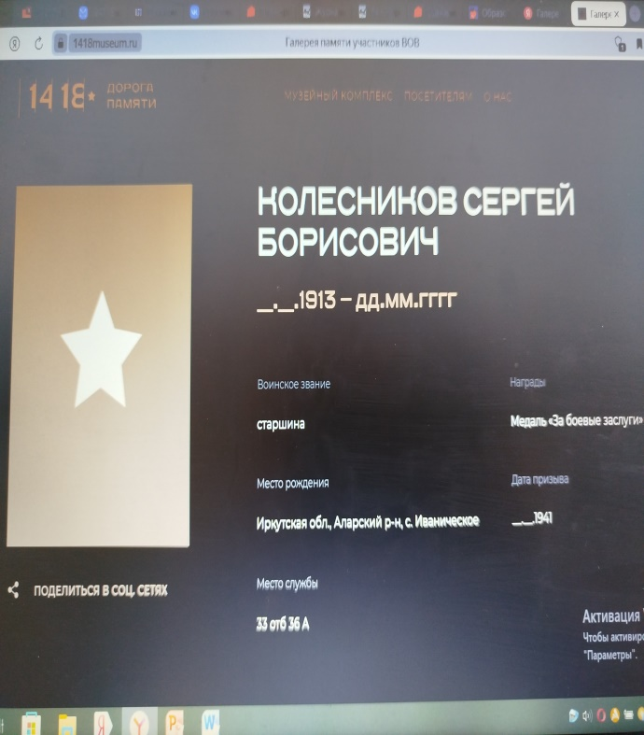

Slide 6
Биография
После демобилизации старшина Сергей Борисович Колесников вернулся на родину и был избран председателем колхоза им. XVII партсъезда, получивший в 1947 году урожай пшеницы 30,2 центнера с гектара на площади 40,5 гектара.
Указом Президиума Верховного Совета СССР от 2 апреля 1948 года за получение высоких урожаев пшеницы в 1947 году председатель колхоза Колесников Сергей Борисович удостоен звания Героя Социалистического Труда с вручением ордена Ленина и золотой медали «Серп и Молот».
Сергей Борисович Колесников – один из первых трёх Героев Социалистического Труда Иркутской области тружеников сельского хозяйства.
Награждён орденом Ленина (02.04.1948) и медалями, в том числе «За боевые заслуги» (14.10.1945).

Slide 7
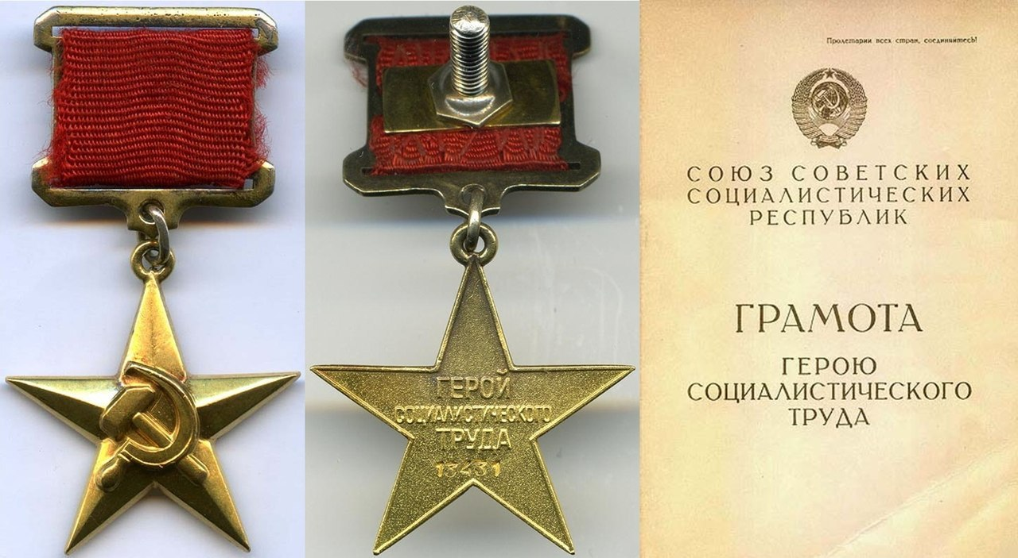
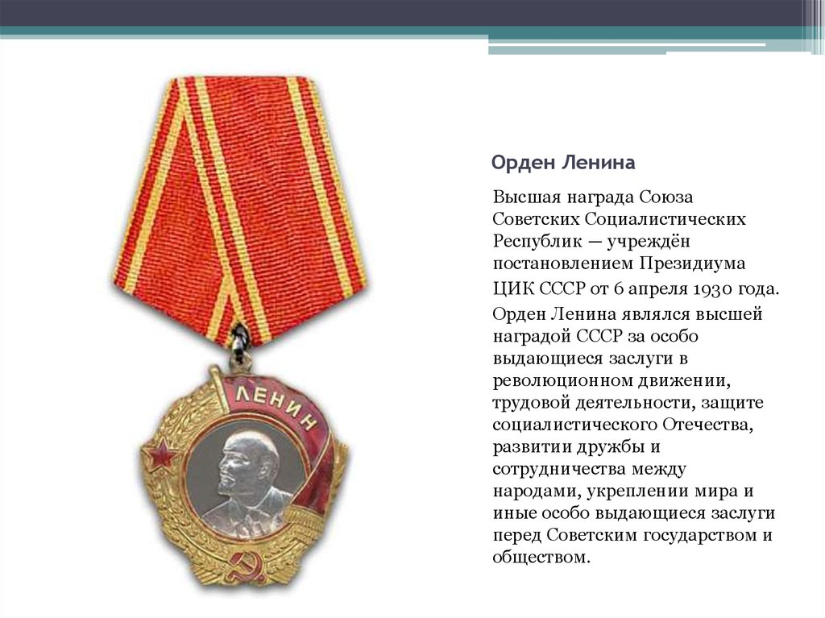

Slide 8
Биография
В 1949 году окончил годичные курсы при Иркутском сельскохозяйственном институте и заведовал районным заготовительным отделом.
В 1952 году возглавил Шалотскую полеводческую бригаду объединённого колхоза им. Ленина.
После выхода на пенсию проживал в родном посёлке, где скончался в 1 февраля 1973 года.

Slide 9
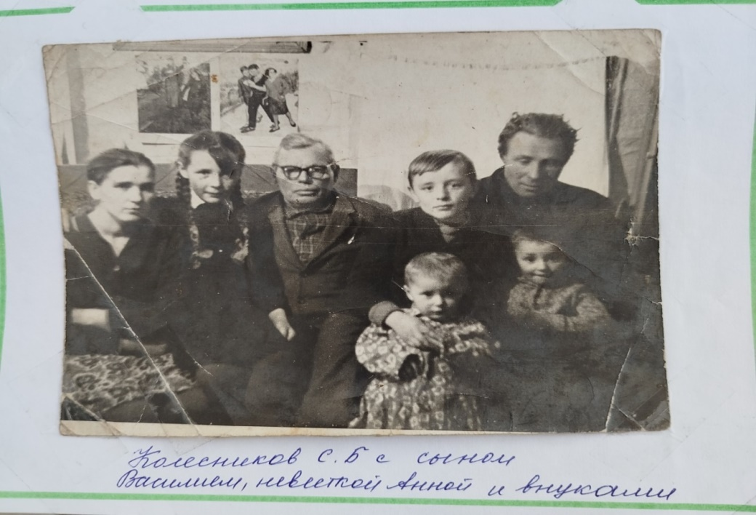
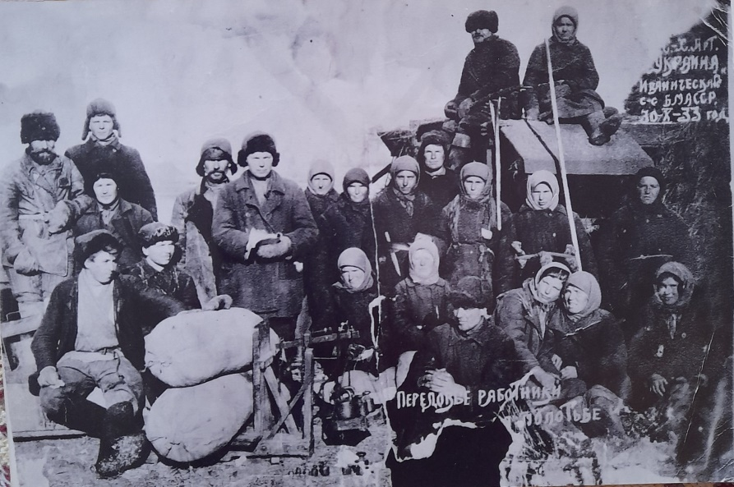
Фотография из семейного архива, 3-й слева Колесников Сергей Борисович

Slide 10
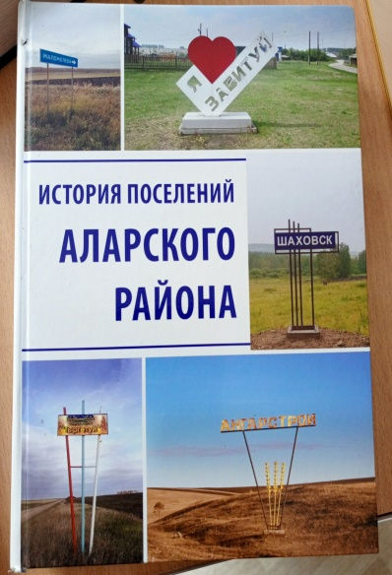
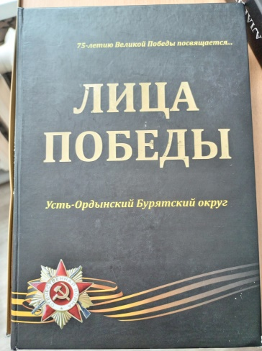
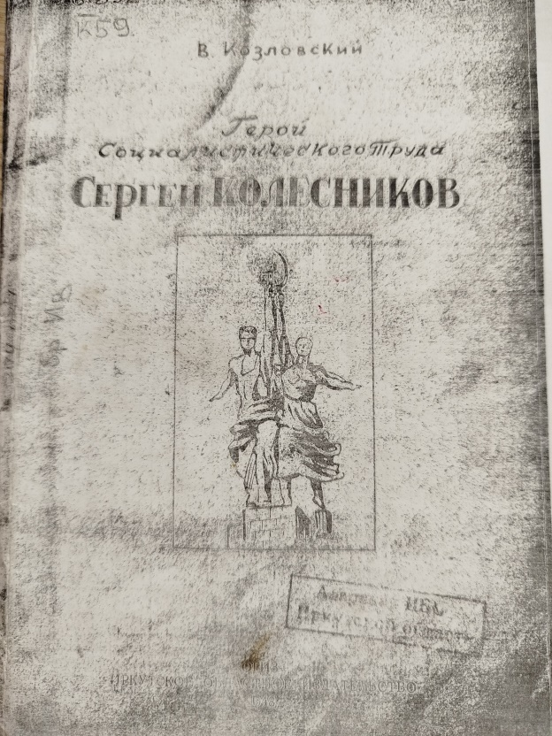
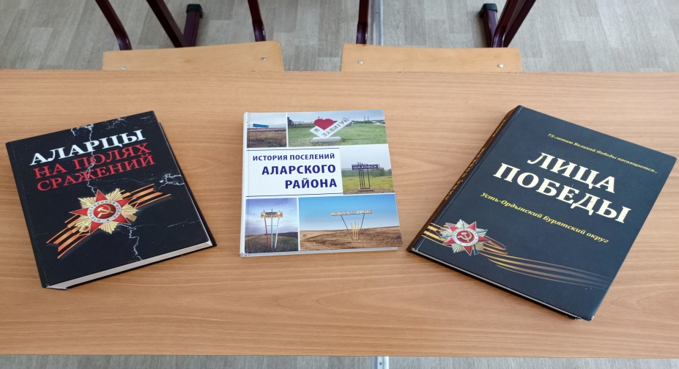
Литература и источники с информацией о труженике тыла. Герое социалистического труда, участнике Великой Отечественной войны
Колесникове Сергее Борисовиче

